Slide 1
Optimalna radna mjesta s robotom
Viktorio Malisa
Tel: +43 699 1405 1189
E-Mail: viktorio.malisa@auva.at

Slide 2
Sadržaj
Statistika robota
Vrste robota i namjena
Radna mjesta s robotima
Mobilni roboti
Dronovi

Slide 3
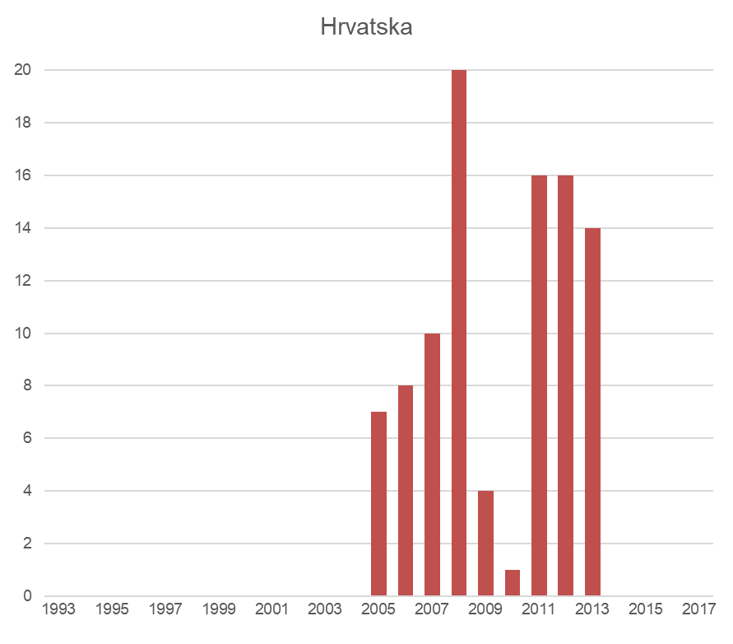
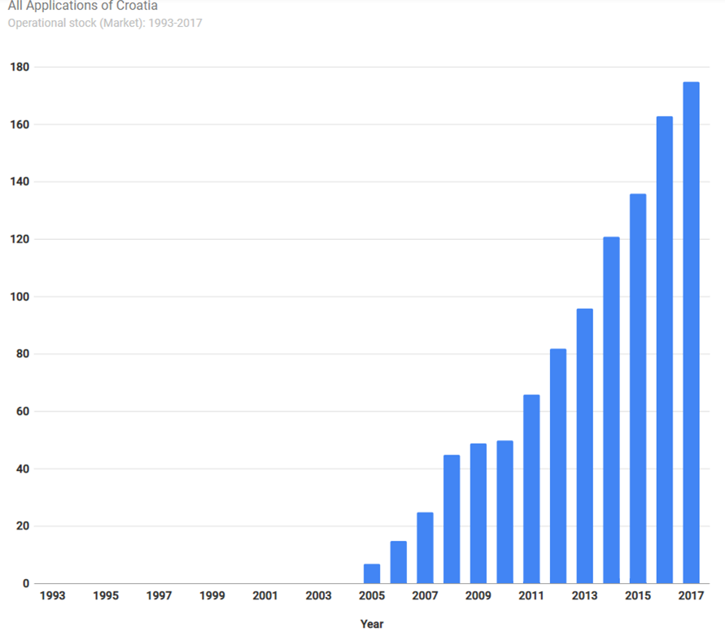
Prodaja robota
Ukupno robota
Izvor: IFR 2018

Slide 4
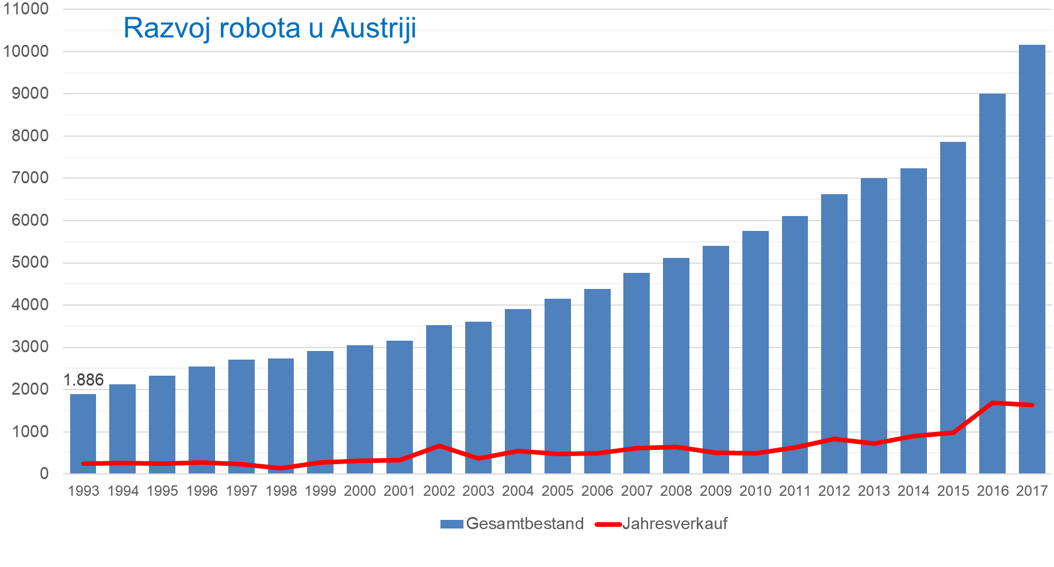
Ukupan broj robota u upotrebi
10.156 kom.
Godišnja prodaja robota
1.641 kom.
Izvor: IFR 2018

Slide 5
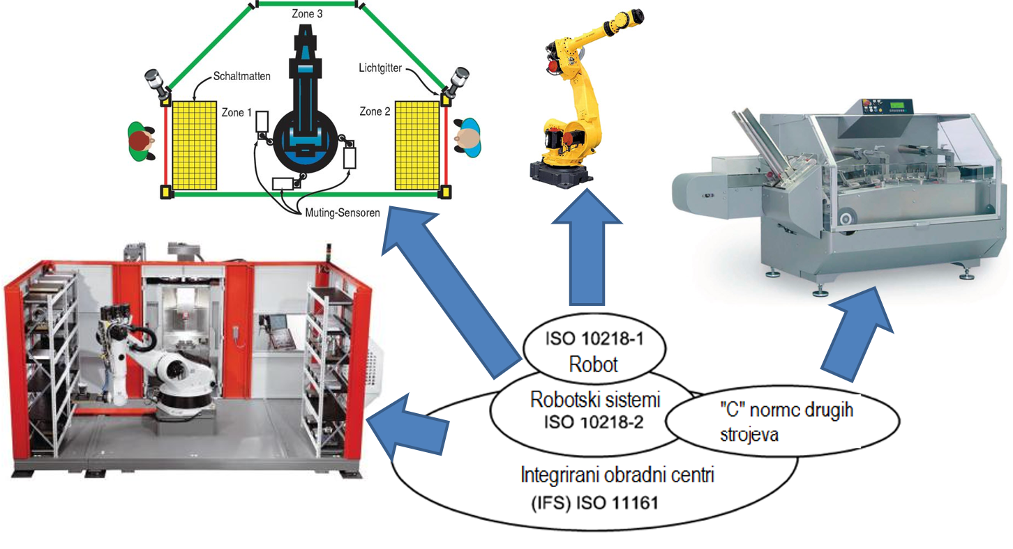
Norme o sigurnosti robota
ISO/TS 15066 - Roboti i robotski uređaji - kolaboracijski roboti

Slide 6
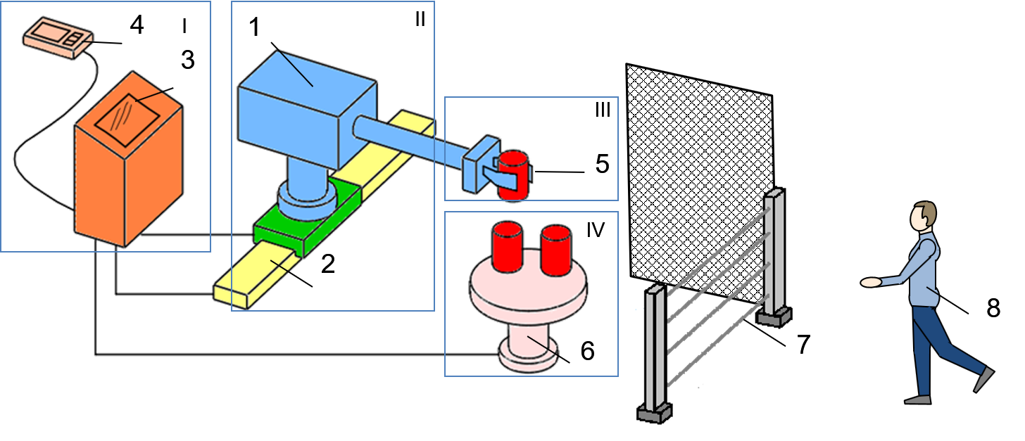
Robotski sustav
I upravljački sustav
II manipulator
III endefektor (hvatač, senzor, alat)
IV periferna oprema
1 manipulator, 2 dodatna osovina, 3 upravljački ormar ormara, 4 ručna jedinica za upravljanje, 5 radni dio, 6 okretni stol, 7 sigurnosna ograda, 8 operater
adaptiert nach Hesse, S. und Malisa, V. 2016, Taschenbuch Robotik – Montage - Handhabung, 2. Aufl., Carl Hanser Verlag, München.

Slide 7
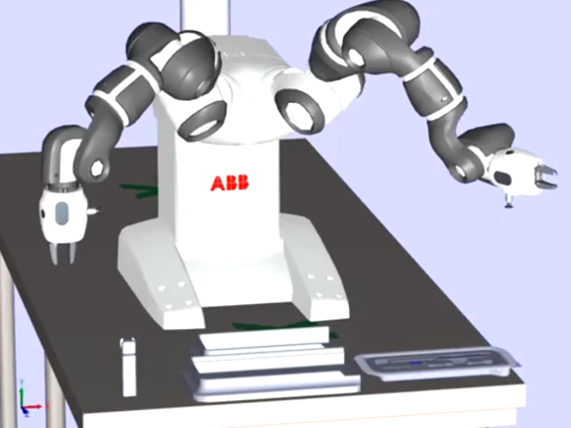
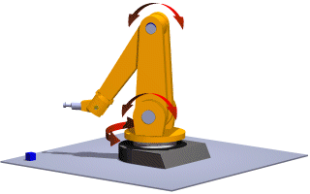
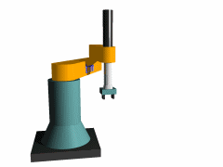
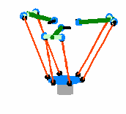
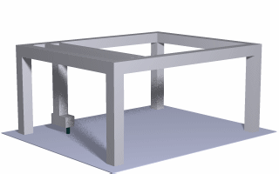
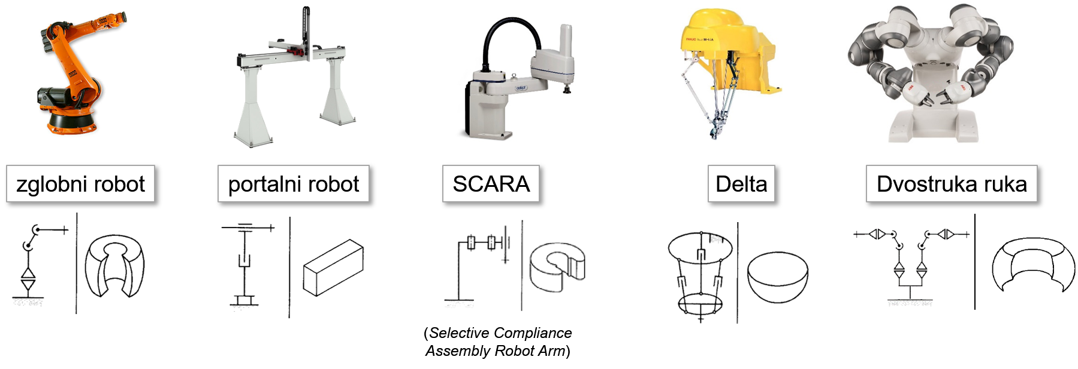
Kinematička struktura osnovnih robota
SCARA

Slide 8
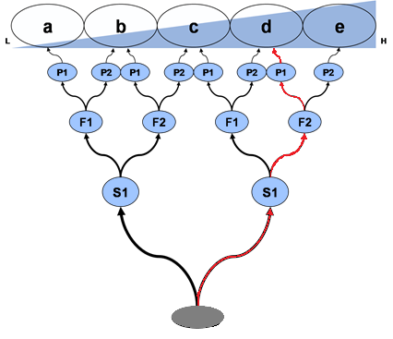
PLd Kat.3
Performance Level (PL) | Vjerojatnost nastajanja jedne opasne situacije (PFHd) 1/h
a | ≥10⁻⁵ i <10⁻⁴ 〈0.001% do 0.01%〉
b | ≥3 × 10⁻⁶ i <10⁻⁵ 〈0.0003% do 0.001%〉
c | ≥10⁻⁶ i <3 × 10⁻⁶ 〈0.0001% do 0.0003%〉
d | ≥10⁻⁷ i <10⁻⁶ 〈0.00001% do 0.0001%〉
e | ≥10⁻⁸ i <10⁻⁷ 〈0.000001% do 0.00001%〉
Rizik
sprečavanje opasnosti
učestalost
ozbiljnost ozljede
promijenjeno
prema ISO 13849-1:2006
Kategorija | Sažetak zahtjeva | Ponašanje sustava
3 | Sigurnosni dijelovi kontrolora i njihovih zaštitnih uređaja moraju biti projektirani, izgrađeni, odabrani, sastavljeni i spojeni u skladu s važećim propisima na takav način da izdrže očekivani utjecaj. Primijenjena su dokazana sigurnosna načela. Komponente povezane sa sigurnosti moraju biti dizajnirane tako da - jedan kvar u jednom od tih dijelova ne dovodi do kvara cjelokupne sigurnosti i - kad god je to praktično izvedivo, taj kvar će biti otkriven. | Kada se pojavi jedan kvar, sigurnosna funkcija se uvijek izvodi. Otkriveni su neki, ali ne i svi kvarovi. Akumulacija neotkrivenih smetnji može uzrokovati kvar sigurnosne funkcije.

Slide 9

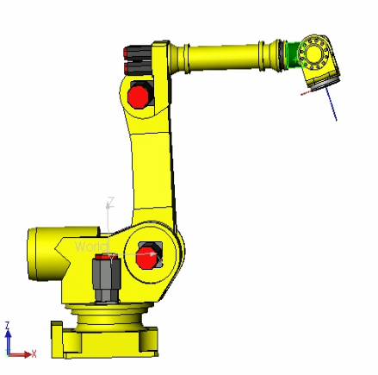
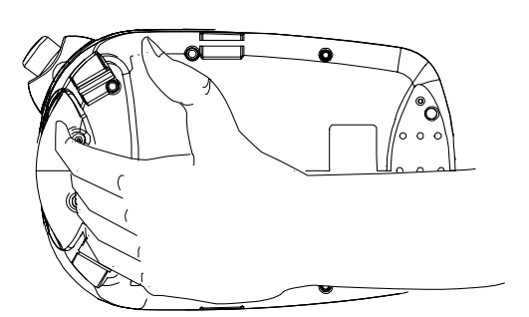

Robot sa zaštitnom mrežom
Reducirana brzina robota ≤ 250 mm/sec
za radne predmete ili hvataljke s oštrim rubovima ili drugim izvorima opasnosti, brzina mora biti smanjena!
Modus ručno vođenje robota
Ključ u položaju „Ručno“
Zaštitna ograda je neaktivna
Ponesite ručni programski uređaj sa sobom

Slide 10
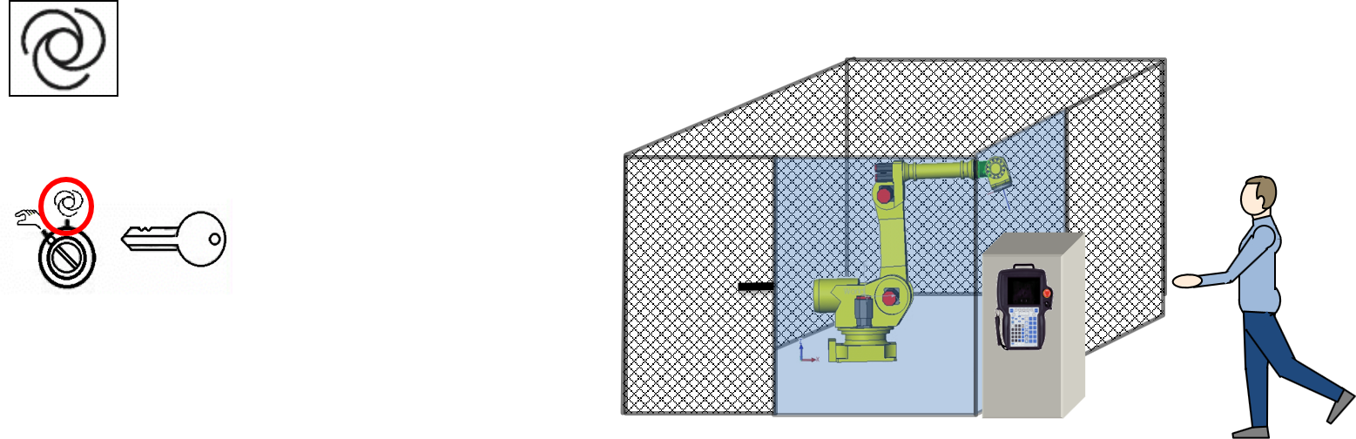
Industrijski robot sa zaštitnom mrežom
Automatsko upravljanje robotom
Osoblje je izvan robotske ćelije
Ključ u položaju
"Automatski"
Zaštitna ograda aktivna (zatvorena)
Upravljački ormarić i ručni uređaj za programiranje pozicionirani su izvan zaštitne ograde
Signalna svjetiljka ili monitor s informacijom
"automatski način rada“
programirana radna brzina, max. = 100%

Slide 11
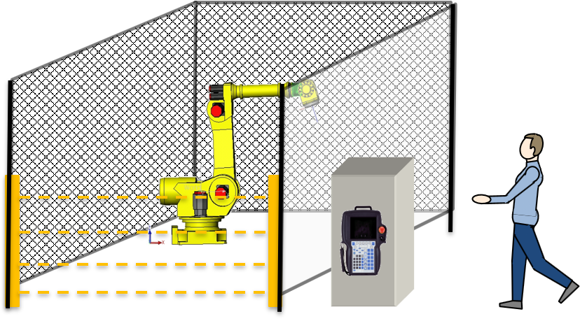
Zaštita pomoću senzora ili kombinacija sa zaštitnom mrežom
Pogodno
za ulaziti s viličarem
kontrolirati procese
jer je radni prostor pregledan
Nepogodno
brzina robota ograničena
opasnost od doletjelih komada
fotoćelija je obično skuplje rješenje
upravljački ormar je izvan dosega robota, tj. izvan opasne zone

Slide 12
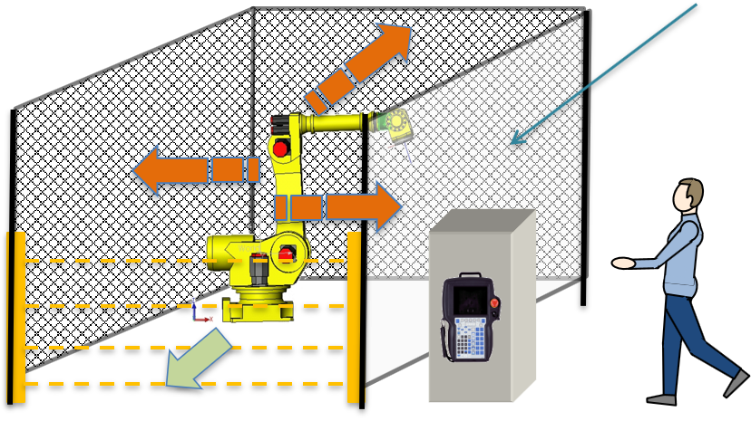
Sigurnosni uređaj: kombinacija zaštitne mreže i svjetlosne barijere
Zaštita mora izdržati udarac obradnih komada
brzo gibanje robota
osoblje je izvan opasnosti ?
sporije gibanje robota
upravljački ormar je izvan dosega robota, tj. izvan opasne zone

Slide 13
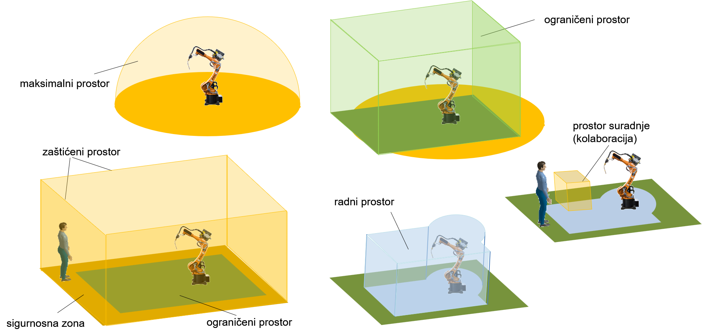
Zone industrijskog robota

Slide 14
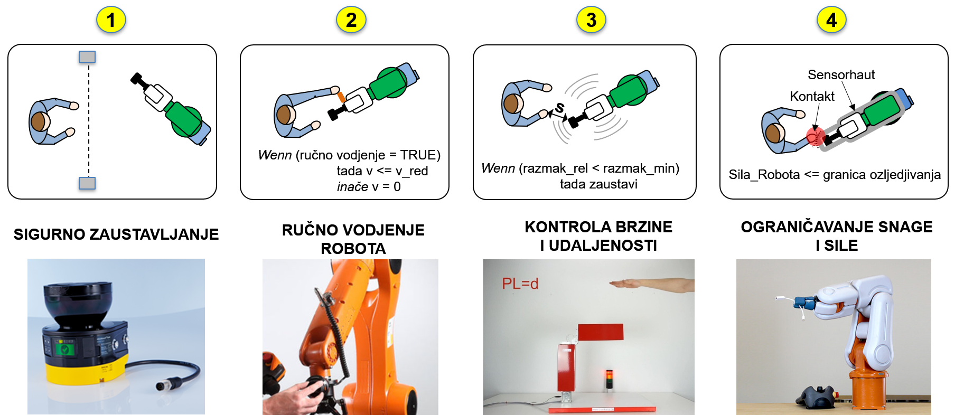
Način rada kolaboracijskih robotskih sustava
ISO 10218-2, ISO/TS 15066

Slide 15
Primjer radnog prostora čovjek-robot-kolaboracije
2
3
1
Radni prostor robota
Radni prostor operatera
Prostor kolaboracije
Zaštićena ograda
4

Slide 16
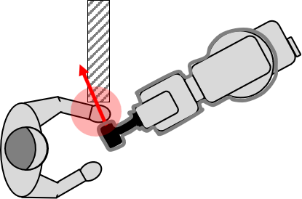
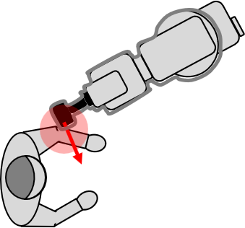
Kontakt čovjeka i robota prema ISO/TS 15066
Kvazistatični kontakt
Tranzitni kontakt
Uklještenje dijelova tijela (npr. između ruke robota i radnog dijela (proizvoda) ili između ruke robota i zida ili hvataljke i radnog dijela, između endefektora i periferne jedinice.
Slobodni dodir dijelova tijela
Biomehaničke granice dopuštene sile i pritiska ne smiju biti prekoračene, robotska ruka mora se izvući natrag.
Potrebna je brza i pouzdana detekcija kolizije, kako ne bi došlo do pritiskanja.

Slide 17
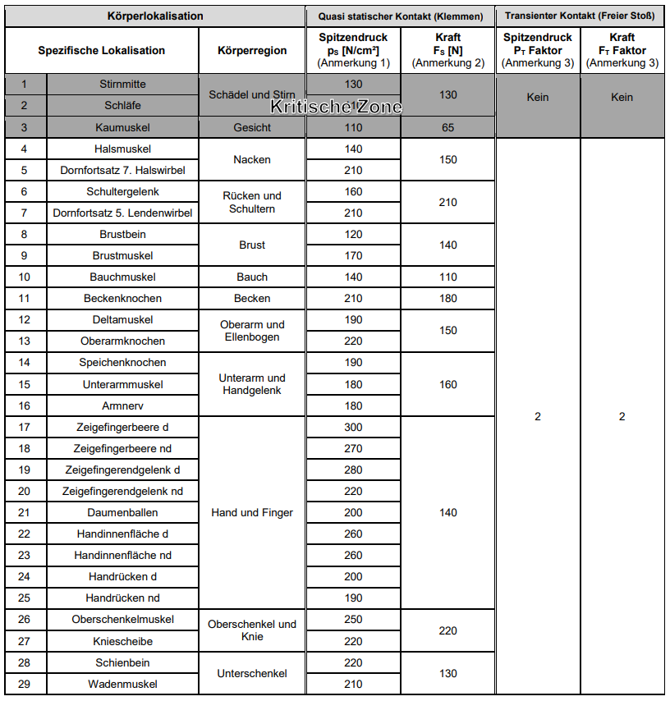
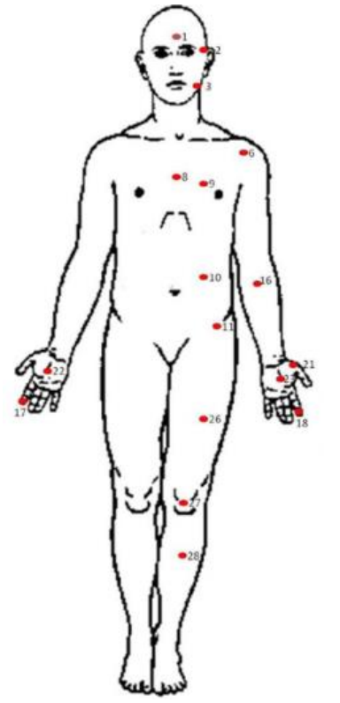
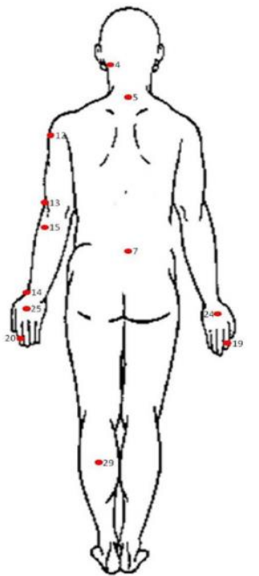
ISO/TS 15066 - biomehaničke granice
dlan
bedro
potkoljenica

Slide 18
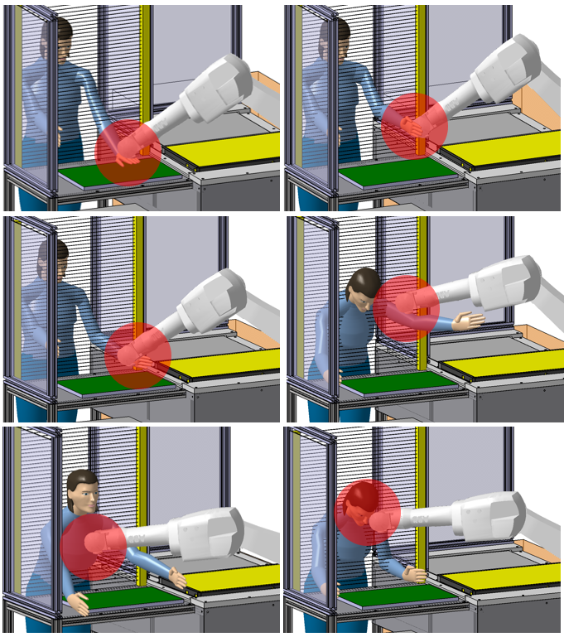
Pozicije moguće kolizije

Slide 19
Mobilni roboti
nosac alata
Mobilna platforma: osnovni dio mobilnog robota. To uključuje kućište, pogonske sklopove, ovjes, kotače, akumulator, laserske skenere, sonar, računalo s ugrađenim žiroskopom, softver za navigaciju, priključke za nosač alata, napajanje struje i sigurnosni poklopci.
Nosač alata: Sve što je pričvršćeno na platformi, npr. jednostavni drzači na transport proizvoda ili složenije strukture (manipulator za prihvat i smještaj dijelova).
Mobilni robot: platforma s pričvršćenom konstrukcijom korisnog tereta. Kompletni mobilni robot koji autonomno transportira radne dijelove, alate ili mjerne senzore.
Flota: Najmanje dva mobilna robota u istom radnom prostoru.
Sustav upravljanja: Sustav koji upravlja flotom mobilnih robota. To uključuje hardver i softver koji se na njemu pokreću.
laserski skener
mobilna platforma
Izvor: prilagođeno prema Omron-ovim, korisničkim priručnikom

Slide 20
Čovjek-robot kolaboracija s mobilnim robotom
Suradnja s mobilnim robotom moguća je u načinima rada s kolaboracijskim robotom
Pri tome se zahtijeva nadzor brzine i položaja
Zaustavljanje se nadzire sigurnosnom funkcijom
Operater ne smije biti smješten ispod robota
Pozicija operatera detektira se preko sigurnosnih senzora
s

Slide 21
Virtualno ograničeni prostori
širina > zaustavnog puta
zaštitna rešetka
TCP
v_{max}
v
širina > zaustavnog puta
t
v1_{max}
v_{max}
v2_{max}
v3_{max}
Prilagođena
brzina
v_{max}
Prema udaljenosti prilagođena brzina
v3_{max} < v2_{max}< v1_{max}<v_{max}
strmi nagib

Slide 22
Konfiguracija radnog mjesta
Oznaka |  | Mjera [mm]
a | Visina tijela | 1.500 – 1.800
b | Visina radnog prostora | 950 – 1.150
c | Udaljenost dohvata | 400
d | Minimalna udaljenost od npr. radne opreme | min. 500
e | Slobodno mjesto sa strane i pozadi | min. 1.000
Pozicija strojeva
Integracija perifernih uređaja
Antropometrija operatera
amax
amin
bmax
bmin
d
c
e

Slide 23
Interakcija: procesi rada
Kolaboracija
Suradnja
Koegzistencija
Industrijski robot
Zajednicki zadatak
Zajdenicki cilj
Razliciti ciljevi
Na mjestu
slijediti
Mobilni roboti
Razmak >= 1m

Slide 24
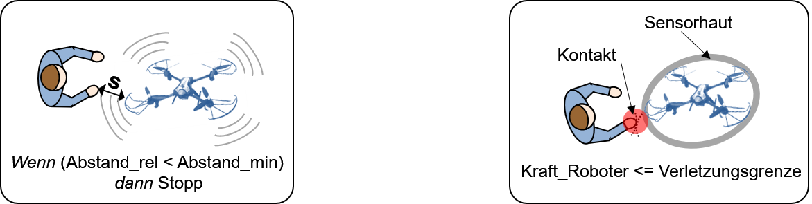
Dron je kolaboracijski robot
Automatizirani tijekovi rada u kojima se ostvaruju računalno upravljani autonomni letovi s višekopterima ubrajaju u područje primjene kolaboracijskih robota.
Quelle: DGUV Information Multikopter (Drohne), 2019, Draft
Praćenje brzine i udaljenosti
Ograničenje snage i sile

Slide 25

Čovjek u kolaboraciji s dronom?
nije dopuštena kolaboracija!
zona kolaboracije
zaštitna mreža
izvedba prema
ISO 10218-2
dostava radnog komada
~1500 mm
~1000 mm
izvedba prema ISO/TR 15066
uzletište i sletište

Slide 26

Skup pravila za unutarnje / vanjske dronove
Konferencija o dronovima
AUVA, Austrija, 10.9.2020
EU-propisi za dronove 2019.
Propisi za strojeve (2006/42/EG) (trenutno se prerađuju)
EMC Direktiva 2014/30/EU
Direktiva o radijskoj opremi 2014/53/EG
CE - obilježavanje i zahtjevi za izradu dokumentacije

Slide 27
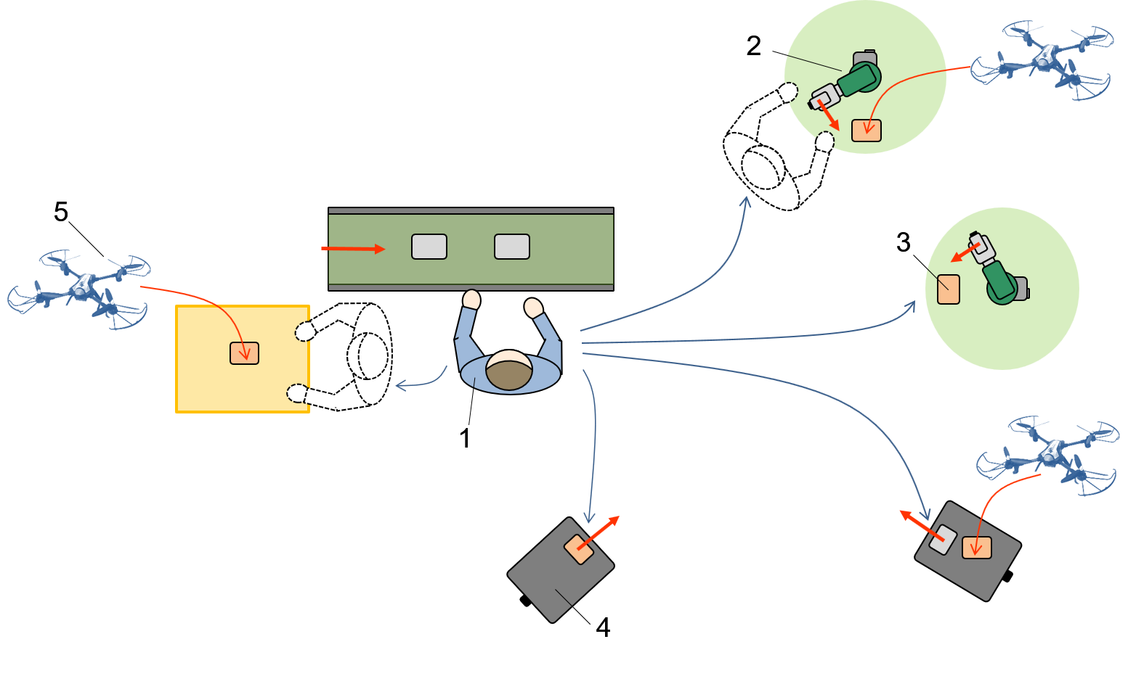
Složeni kolaboracijski sustavi
Jedan ili više operatera
Jedan ili više stacionarnih sustava kolaboracije čovjek-robot
Mjesto za slijetanje dronova
Jedan ili više autonomnih mobilnih robota
Jedan ili više dronova

Slide 28
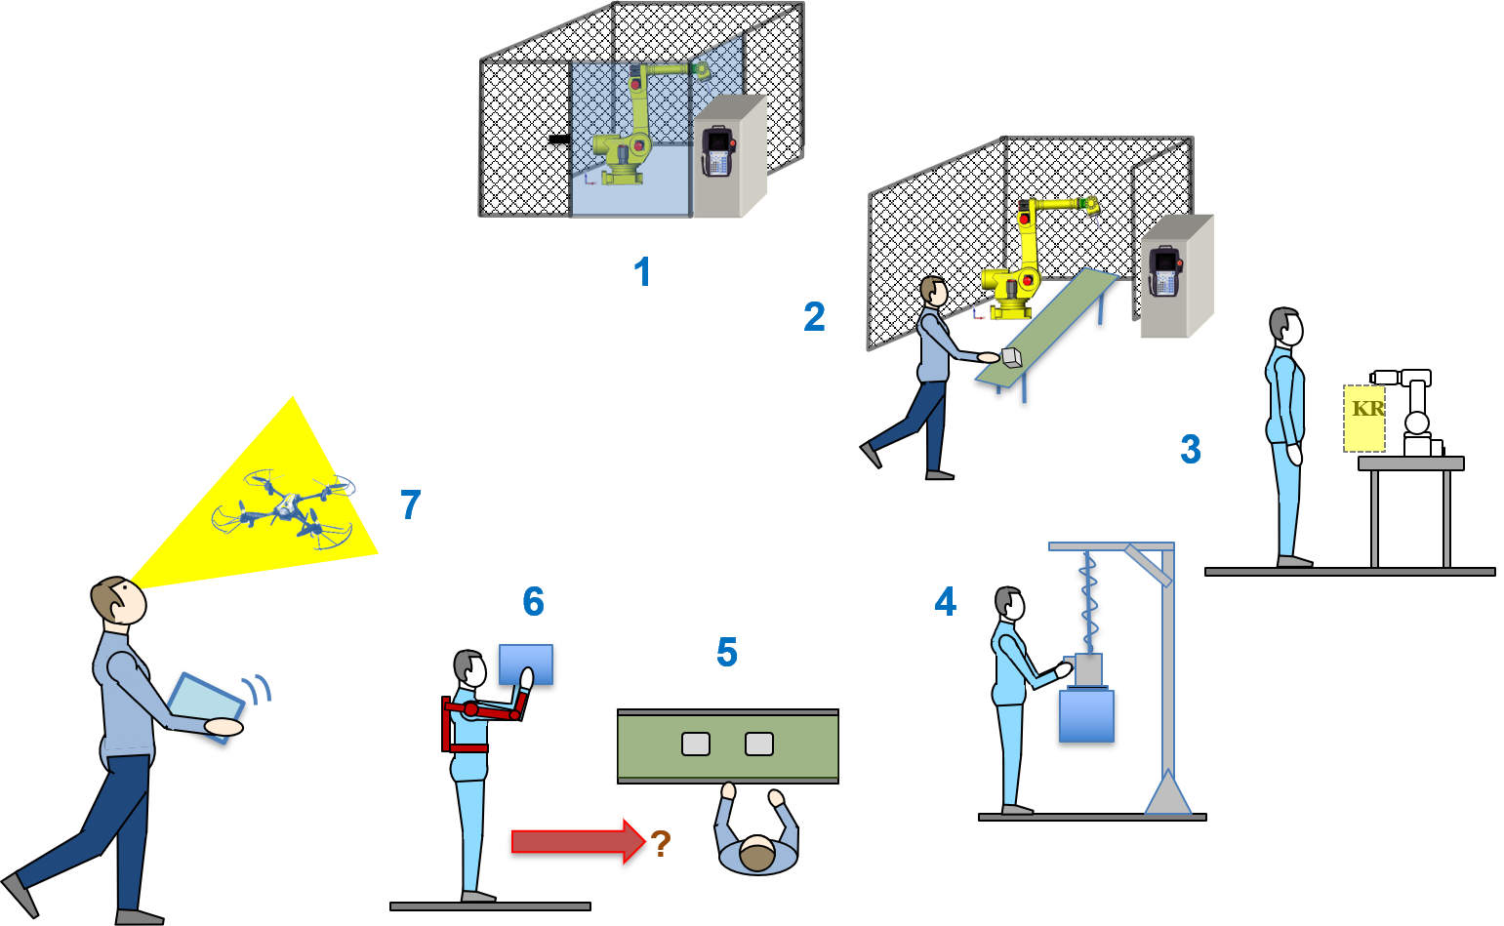
Tehnička rješenja
Automatska robotska ćelija
Poluautomatski
Čovjek-robot-kolaboracija (ČRK)
Manipulacija
Ručni rad
Egzoskeleton
Dron

Slide 29


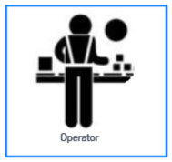


Procjena rizika
hakeri (IT sigurnost)
Identifikacija rizika
utvrđivanje rizika
procjena rizika
određivanje mjera
Analiza rizika
menadžment rizika
nadziranje rizika
praćenje provođenja mjera
montaza
radnici
sve dok zaostali rizik nije prihvatljivo nizak
Dokumentacija
priručnik o rizicima
izvješće o riziku
procjena rizika
odrzavanje
ostali …

Slide 30
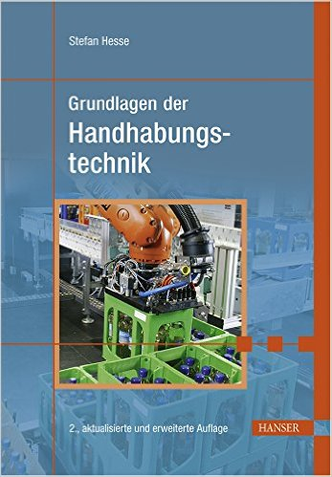
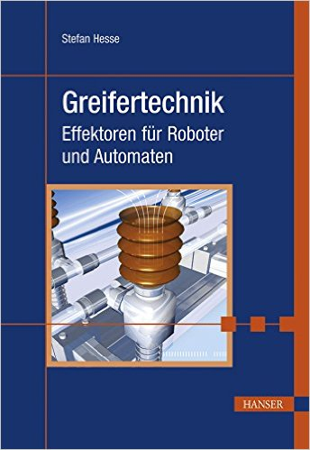
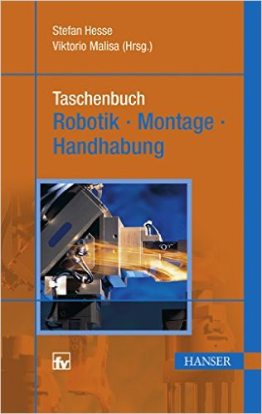
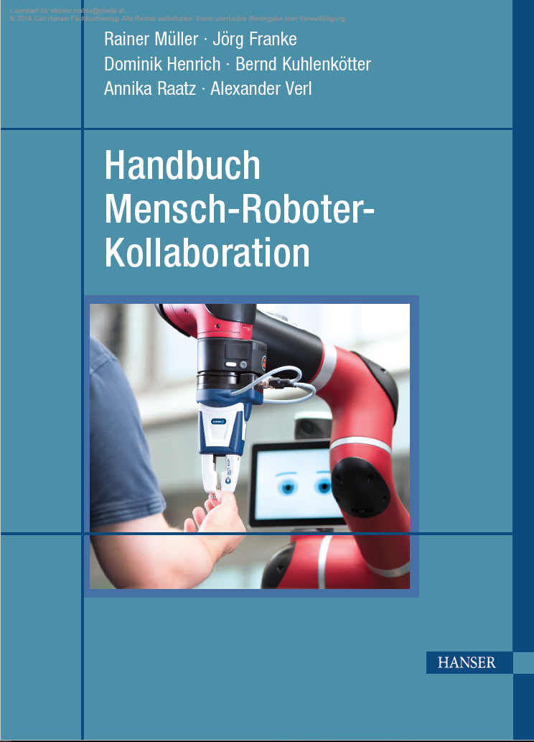
Više informacija u knjigama
Konferencija o dronovima
AUVA, Austrija, 10.9.2020
Rainer Müller · Jörg Franke
Dominik Henrich · Bernd Kuhlenkötter
Annika Raatz · Alexander Verl
Stefan Hesse, Viktorio Malisa
Stefan Hesse
Stefan Hesse
Stručni seminari robotike u Zagrebu: od proljeća 2020
AUVA konferencija o „Dronovima na radnom mjestu“ u Austriji 10.9.2020

